Slide 1
PARADIGMAS DE LINGUAGEM DE PROGRAMAÇÃO
PARADIGMA IMPERATIVO

Slide 2
O que é o Paradigma Imperativo?
A programação imperativa é baseada no conceito da máquina de TURING (1936), que nada mais é que uma abstração matemática que corresponde ao conjunto de funções computáveis.
A máquina de Turing foi aproximada por John Von Neumann a uma arquitetura de computadores que fundamenta os computadores construídos até hoje.
Isso explica, em parte, o sucesso das linguagens que seguem esse paradigma em relação aos demais.

Slide 3

Alan Mathison Turing
Nascido em 23 de junho de 1912
Matemático, cientista da computação, lógico, criptoanalista, filósofo e biólogo teórico britânico. Turing foi altamente influente no desenvolvimento da ciência da computação teórica, proporcionando uma formalização dos conceitos de algoritmo e computação com a máquina de Turing, que pode ser considerada um modelo de um computador de uso geral.
Ele é amplamente considerado o pai da ciência da computação teórica e da inteligência artificial.
Durante a Segunda Guerra Mundial, Turing trabalhou para a Escola de Código e Cifras do Governo (GC&CS) em Bletchley Park, o centro britânico de criptoanálise que produzia ultra inteligência. (pesquise: Hut 8 – Enigma)

Slide 4
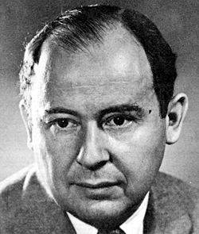
John von Neumann
Nascido Margittai Neumann János Lajos
(Budapeste, 28 de dezembro de 1903 — Washington, D.C., 8 de fevereiro de 1957) foi um matemático húngaro de etnia judaica, naturalizado estadunidense.
Contribuiu na teoria dos conjuntos, análise funcional, teoria ergódica, mecânica quântica, ciência da computação, economia, teoria dos jogos, análise numérica, hidrodinâmica das explosões, estatística e muitas outras as áreas da Matemática. De fato é considerado um dos mais importantes matemáticos do século XX.
Foi membro do Instituto de Estudos Avançados em Princeton, New Jersey, do qual também faziam parte Albert Einstein e Erwin Panofsky, quando emigraram para os Estados Unidos, além de Kurt Gödel, Robert Oppenheimer, George F. Kennan e Hermann Weyl.

Slide 5
Origens
A programação imperativa é o paradigma de programação mais antigo e bem desenvolvido. Ela surgiu com os primeiros computadores, na década de 1940, e seus elementos espelham diretamente as características arquiteturais dos computadores modernos também.
Sem dúvida as primeiras linguagens imperativas foram os códigos de máquina, com instruções simples, mas de construção complexa.
FORTRAN (FORmula TRANslator – John Backus, IBM, 1954) – variáveis com nome, subprogramas, expressões complexas;
ALGOL (1958, 1960) – maior facilidade de expressar algoritmos matemáticos;
COBOL (1960), BASIC (1964) – sintaxe mais próxima do inglês;
Pascal (Niklaus Wirth) e C (Dennis Richie);
Ada (1974-1983)

Slide 6
Plankalkül
Criada por Konrad Zuse em 1945;
Nunca implementada;
Estruturas de dados avançadas:
  reais, arrays, records.

Slide 7
Como funciona a programação imperativa?
A descrição de estados de uma máquina abstrata por valores de um conjunto de variáveis;
Reconhecedores desses estados – expressões compostas por relações entre esses valores ou os resultados de operações utilizando valores.
Comandos de ¹atribuição e controle.
¹atribuição – alterar o valor de um local de memória e destruir seu valor anterior.

Slide 8
Elementos da Programação Imperativa
Já que elas surgiram do modelo de von Neumann-Eckert, todas as linguagens imperativas incluem a atribuição como um elemento central. Além disso, elas suportam declarações de variáveis, expressões, comandos condicionais, laços e abstração procedural.

Slide 9
Elementos da Programação Imperativa
Uma linguagem imperativa é dita completa quanto a Turing se fornecer uma base efetiva para a implementação de qualquer algoritmo que possa ser projetado. Linguagens imperativas que contêm variáveis e valores inteiros, operações aritméticas básicas, comandos de atribuição, sequenciamento de comandos baseados em memórias, condições e comandos de ramificação são “completas quanto a Turing”.

Slide 10
Elementos da Programação Imperativa
Edsger Dijkstra, numa publicação de 1968, mostrou que o uso excessivo de comandos de ramificação (ou “go to”) era prejudicial ao processo de desenvolvimento de programas confiáveis.
E, sabendo que qualquer sequência de comandos em um programa imperativo que incluísse comandos de ramificação poderia ser escrita de forma equivalente, usando apenas laços condicionais e while no seu lugar...
... linguagens que não possuem GOTO (ou Go To), ainda são consideradas completas quanto a Turing.

Slide 11
Elementos da Programação Imperativa
Uma linguagem de programação imperativa é, a que é “completa quanto a Turing” e também suporta determinadas características comuns que surgiram com a evolução do paradigma de programação imperativa, sendo:

Slide 12
Elementos da Programação Imperativa
Estruturas de controle.
Entrada/saída (memorias, arquivos, dispositivos E/S)
Manipulação de exceções e erros.
Abstração procedural.
Expressões e atribuição.
Suporte de biblioteca para estruturas de dados.

Slide 13
Expressões e atribuição
Fundamental para todas as linguagens imperativas é o comado de atribuição, que assume a forma geral:
alvo = expressão
Existe uma variedade de símbolos de operadores de atribuição; os dois mais populares são os estilo Fortran = e os estilo Algol :=.
A semântica de uma atribuição é simples. Na ausência de erros, a expressão é avaliada para um valor, que é então copiado para o destino, ou seja, a maioria das linguagens imperativas usa semântica de cópia.
Expressões são escritas com o uso de operadores aritméticos e lógicos familiares, assim como as chamadas ocasionais a funções-padrão fornecidas pela linguagem.

Slide 14
Estruturas de controle
Os comandos são executados normalmente na ordem em que aparecem na memória, embora comandos de ramificações condicionais e incondicionais possam interromper esse fluxo normal de execução. Devido ao seu uso extensivo de ramificações, os primeiros programas imperativos eram, muitas vezes, modelados com o auxílio de um tipo especial de grafo conhecido como diagrama de fluxo

Slide 15
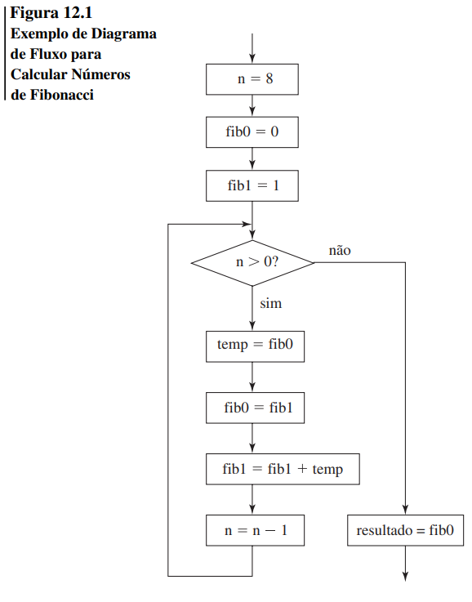

Slide 16
while n>0

Slide 17
Abstração procedural
O processo de abstração procedural permite ao programador se preocupar principalmente com a interface entre a função e o que ela calcula, ignorando os detalhes de como o cálculo é executado.
O processo de refinamento gradual utiliza abstração procedural desenvolvendo um algoritmo da sua forma mais geral para uma implementação específica.

Slide 18
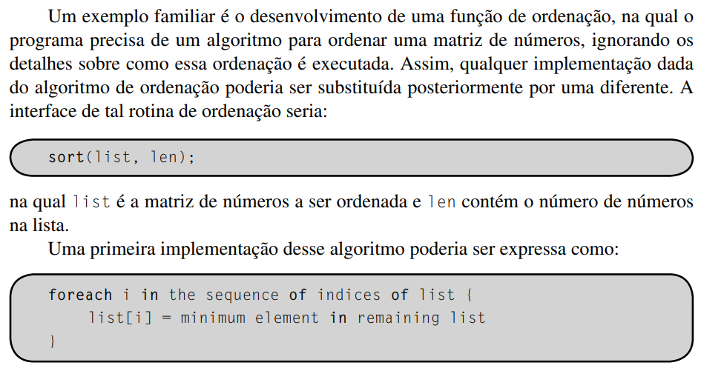
Ex. Abstração procedural

Slide 19
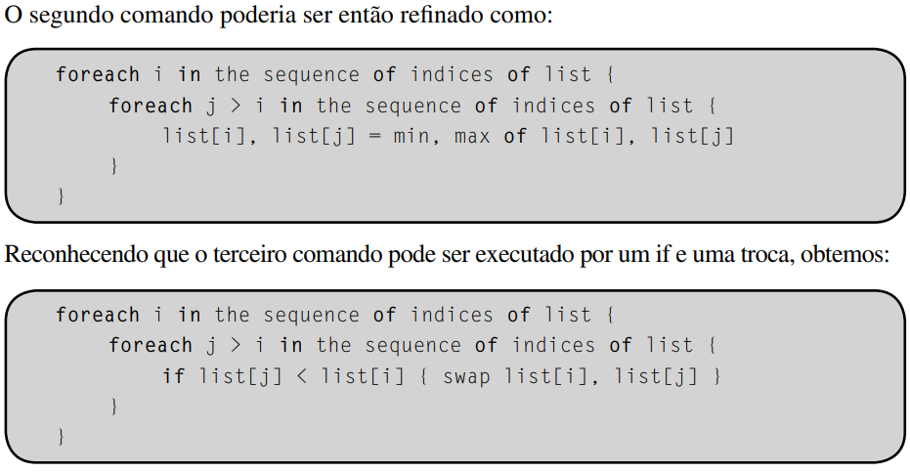
Ex. Abstração procedural

Slide 20
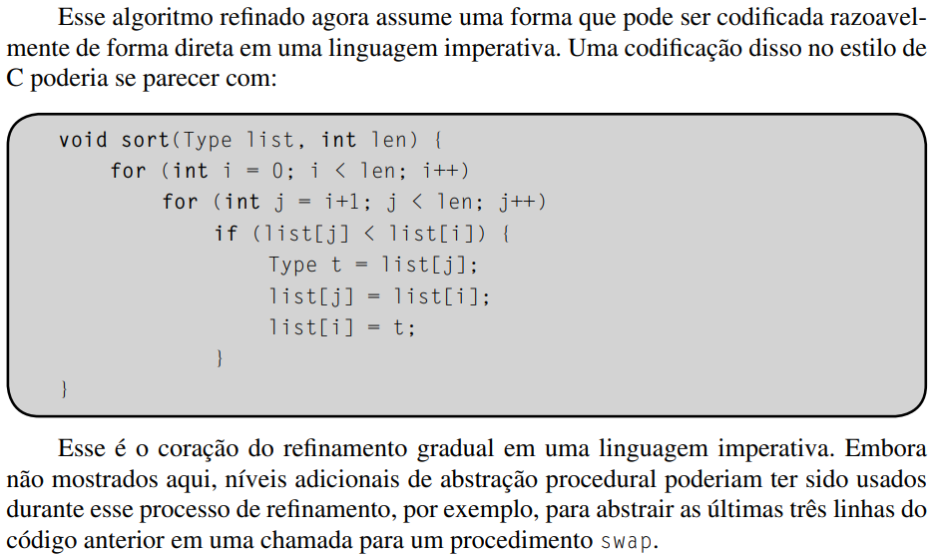
Ex. Abstração procedural

Slide 21
Suporte de biblioteca para estruturas de dados
Uma coleção de funções para a definição e manipulação de estruturas de dados
Uma coleção de funções de E/S
Uma classe de strings
Uma classe de números complexos
Um framework para ajustar o programa ao ambiente de execução, como os detalhes de implementação para cada tipo de dado elementar em uma determinada arquitetura
Funções de alocação e desalocação de memória
Funções de manipulação de exceções
Uma classe otimizada para aritmética de matrizes
Antes que o padrão C++ corrente fosse adotado, no final da década de 1990, muitos desses itens eram conhecidos como a Standard Template Library, ou simplesmente STL

Slide 22
Declarações de Variáveis
Declaração de variáveis tipadas restringem:
  Espaço de memória a ser gasto;
  Valores que a variável pode assumir;
  As operações possíveis de se executar sobre a variável;
  Elementos default de inicialização (às vezes)
A questão do espaço era muito importante e determinava a eficiência e eficácia do programa.

Slide 23
Variáveis
Quando declarada, é associada a uma localização de memória, e seu nome se torna seu identificador;
L-value = localização de memória (adress)
R-value = valor armazenado, identificado pelo l-value
Atribuição: A (target) = B (expression)

Slide 24
l-values e r-values
Toda expressão/atribuição no paradigma imperativo pode ser em termos dos l-values e r-values das variáveis envolvidas;
Constantes e nomes de arrays em C
  Tem r-values mas não l-values
Variáveis
  Tem r-values e l-values
  Exemplo: x=x*y significa “compute rval(x)*rval(y) e armazene em lval(x)”

Slide 25
l-values e r-values
Ponteiros
  Seus r-values são l-values de outras variáveis
Em C:
  &x retorna l-value de x
  *p retorna r-value de x(se p é um ponteiro, seu r-value é o l-value de outra variável)

Slide 26
l-values e r-values
Sub-rotinas (funções, procedimentos)
  Tem l-values, mas seus r-values são blocos de código.

Slide 27
